Slide 1
EUROPA.-LA VUELTA AL MUNDO EN 885 JARDINES.-FRANCIA.-Arboretum de la Sedelle.-Jardin Plume .-Jardins Albert Kahn.-
Selección de textos y fotografías por
JOSE ELIAS BONELLS

Slide 2
Arboretum de la Sedelle.
El Arboretum de la Sédelle (10 hectáreas) es una organización privada arboreto situado en Villejoint, Crozant , Creuse , Limousin , Francia.
El jardín botánico fue creado en 1980 por Nell y Philippe Wanty en las tierras boscosas a lo largo del Sédelle valle del río.. Hoy en día el arboretum ha crecido hasta incluir más de 370 taxones de plantas leñosas, incluidas las principales colecciones de Acer (130 taxones incluyendo 90 especies y subespecies, con los cultivares resto), Viburnum (27 taxones), Quercus (27), Cornus (23) , Euonymus (15), Rhus (10), Tilia (9), y Liquidambar (4).

Slide 3
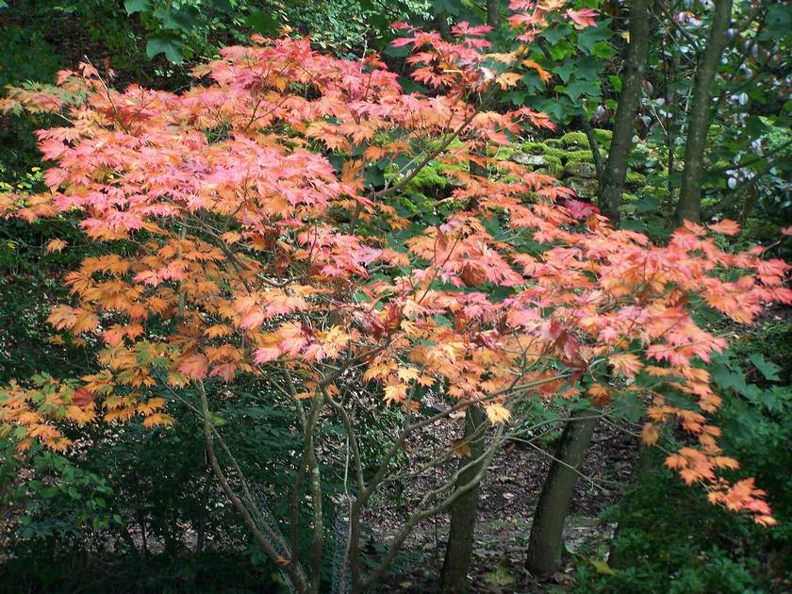
Notes:
Arboretum de la Sedelle.-Acer crotonifolium

Slide 4
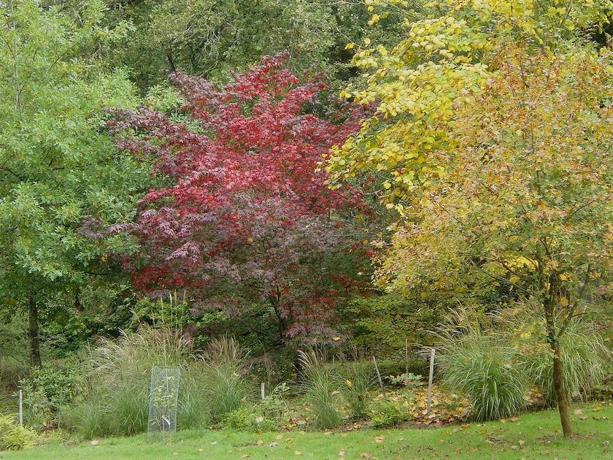
Notes:
Arboretum de la Sedelle.

Slide 5
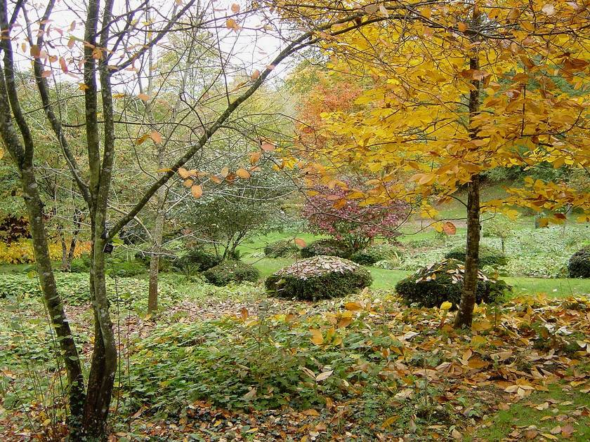
Notes:
Arboretum de la Sedelle.

Slide 6
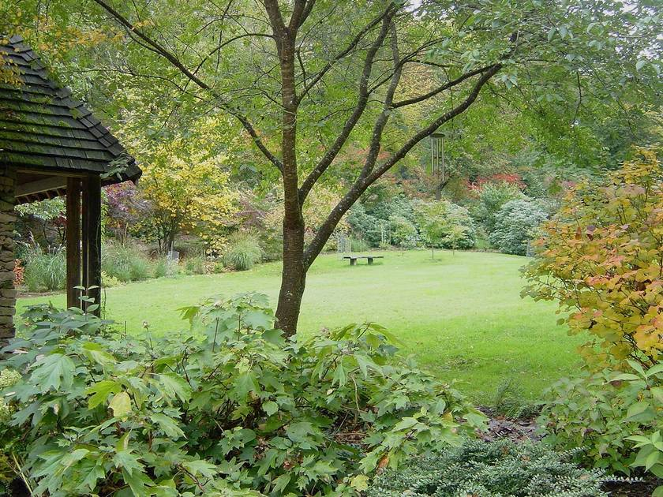
Notes:
Arboretum de la Sedelle.

Slide 7
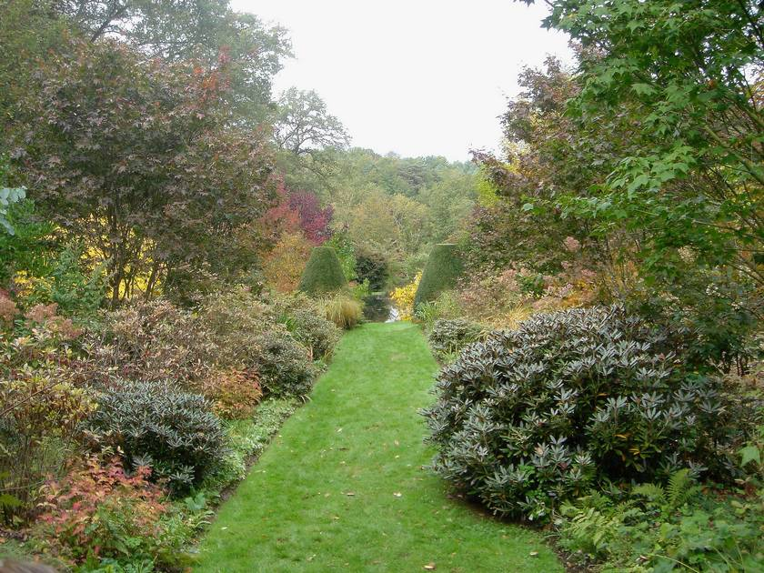
Notes:
Arboretum de la Sedelle,.Acer japonicum acotinifolium

Slide 8
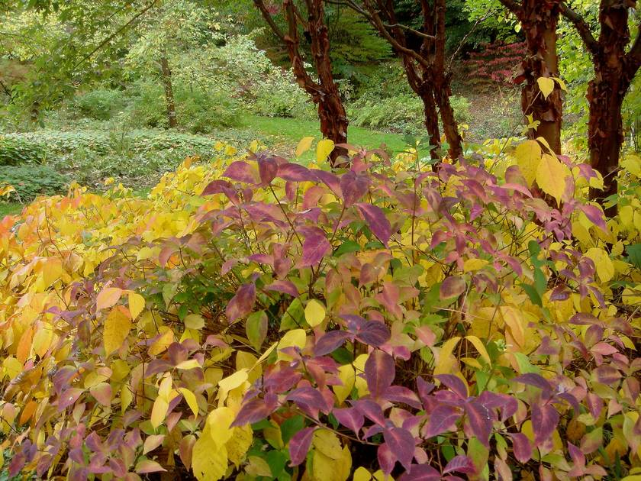
Notes:
Arboretum de la Sedelle,.Acer japonicum acotinifolium

Slide 9
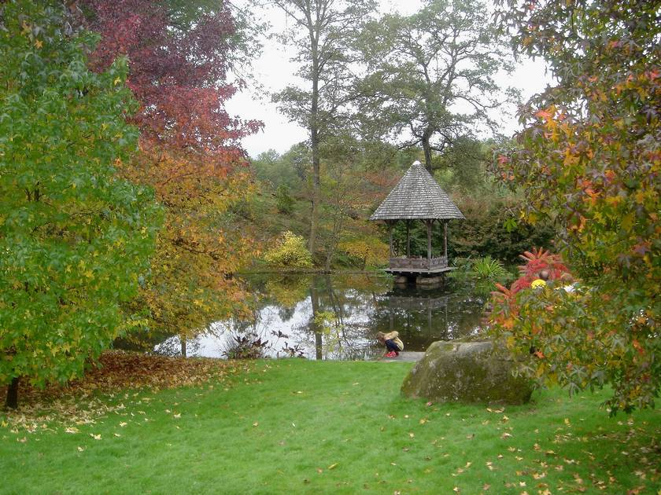
Notes:
Arboretum de la Sedelle,.Acer japonicum acotinifolium

Slide 10
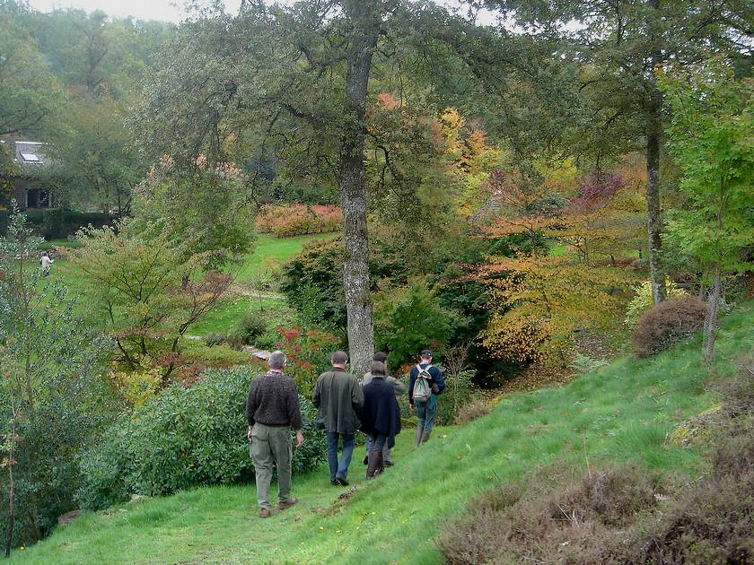
Notes:
Arboretum de la Sedelle,

Slide 11
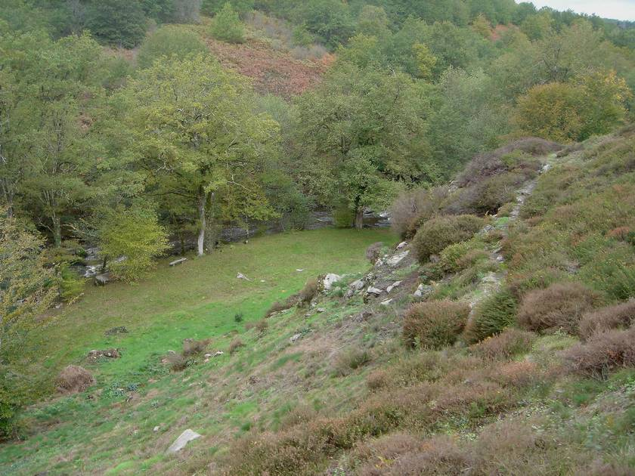
Notes:
Arboretum de la Sedelle,

Slide 12
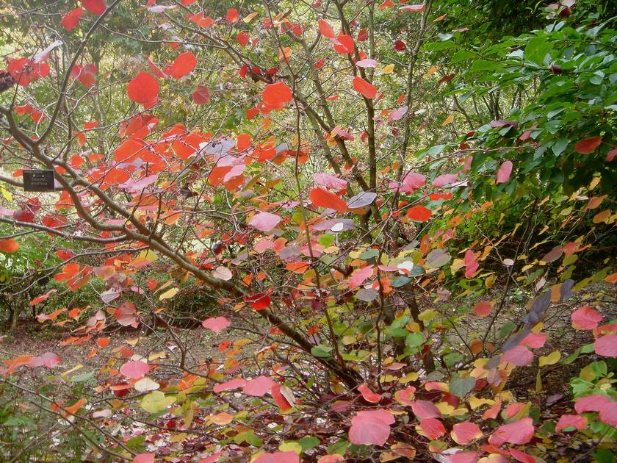
Notes:
Arboretum de la Sedelle-Disanthus-cercidifolius

Slide 13
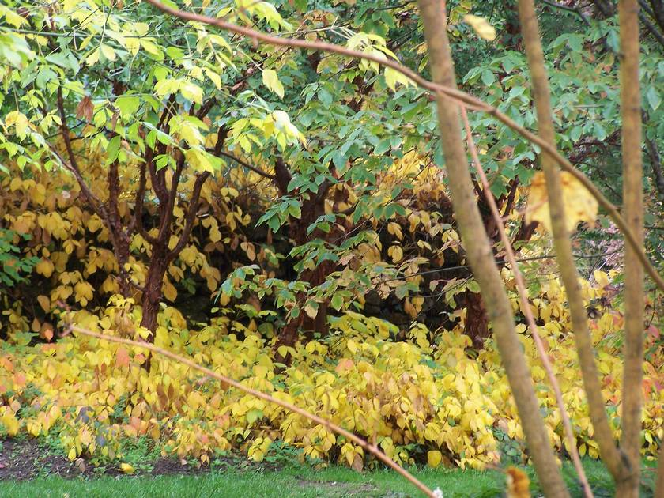
Notes:
Arboretum de la Sedelle .-laSedelle-Creuse-01

Slide 14
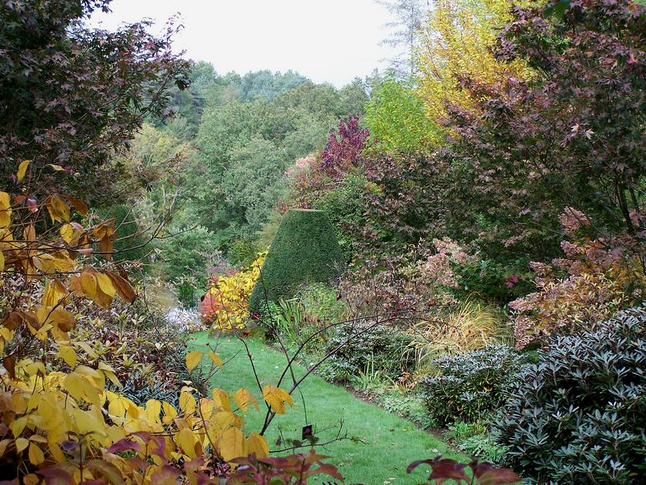
Notes:
Arboretum de la Sedelle

Slide 15
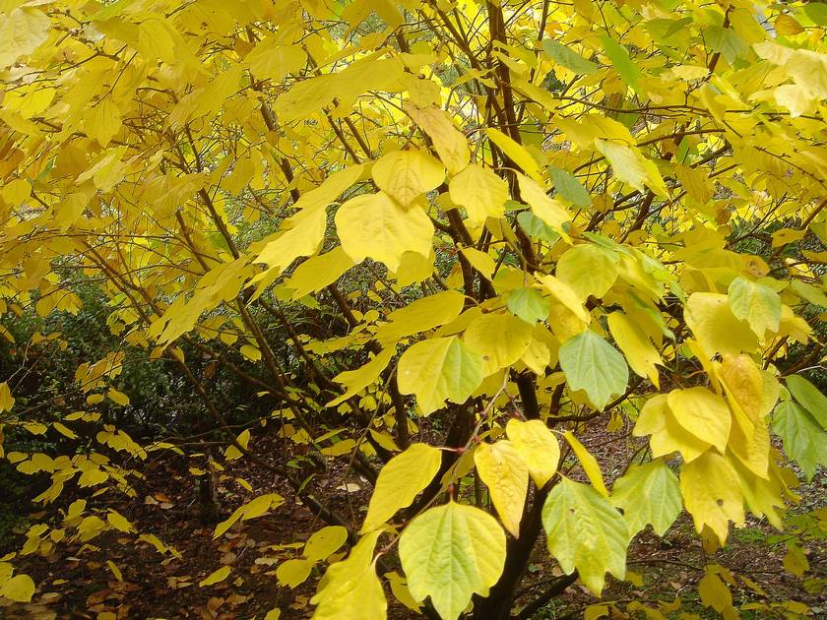
Notes:
Arboretum de la Sedelle-Lindera-obtusiloba

Slide 16
Le Jardin Plume
Un jardín de plumas es un jardín compuesto principalmente por gramíneas .
Este tipo de jardín se encuentra principalmente en Normandía , como Auzouville-sur-Ry , la Plume Garden recibió el "sello de jardin notable ‘
Patrick y Sylvie Quibel han convertido el huerto en un parterre.
También hay un jardín de primavera, jardín de verano y jardín de otoño.

Slide 17
Situado a diez kilómetros de Rouen, Le Jardin Plume fue creado por Sylvie y Patrick Quibel en 1998, que mantuvo a los hermosos árboles de un antiguo huerto que pastaban ovejas.
Hoy, se ha convertido en el referente obligado de jardín para cualquier persona interesada en la hierba.
En un área de una hectárea, se compone de varios jardines y una verdura que se disponen en los límites de la propiedad a favor de un espacio central abierto en un amplio prado atravesado por caminos anchos que a veces los árboles frutales son parte de la antiguo huerto.

Slide 18
Primero el jardin de herbáceas y grandes plantas perennes se estructura por setos de boj recortados a veces en ondas agudas, a veces redondeadas.
El "jardín Feather" antes de que el nombre se utilice como nombre genérico para todo el trabajo de Sylvie y Patrick Quibel.
Stipa y Calamagrostis con arqueadas inflorescencias forman una onda rubia cumple con la hierba de oro en el otro lado de la ruta de césped.
Además de la protección contra los vientos fuertes, el pequeño seto, cortado en redondo, se puede jugar con los efectos de la luz, la sombra y sobre todo transparencia.
El árbol de hoja perenne esta pequeña gama oscura contrasta con la hierba barba clara y pone más valor en su delicadeza.

Slide 19
Un espacio hemisférico plantado con boj y euforbias, perennes y pequeños manojos de hierba crea una transición al siguiente jardín: Jardín Sur, que tiene la parte delantera de la casa y el sol todo el día.
Aquí, setos de boj son más geométricos y el rigor es mitigado por un desbordamiento de hermosas plantas perennes, gramíneas y dalias en colores cálidos.
Rojos, naranjas y amarillos de este jardín rompen deliberadamente con los tonos pastel de la arboleda circundante Norman.
Con orgullo muestra su modernidad subrayada por la proximidad de un estanque cuadrado, el agua como espejo sencillo y eficaz.

Slide 20
A un lado de la casa, una casa pérgola espacio vid almuerzo de verano.
Al ver y pasar por debajo de un arco de madera de boj tallado, se descubre la caída en la que nos olvidamos de la sofisticación de su jardín vecino. Las plantas altas del jardín, favoreciendo miscanthus, aster, y otras diosas Cimifuga caída, bailando en un efecto muy natural.
Nuestro ojo ya no esta por encima de las plantas y en el mismo nivel, pero a menudo a continuación. Parece que se ahogan en un movimiento como impresionista como la inmersión total.
Esto es maravilloso!

Slide 21
En el jardín de Plume, las hierbas se mezclan con grandes perennes como Veronicastrum, los catanaches, aster, sanguisorba, Cimicifuga y otros thalictrum.
La gran pradera cuadrado traer mucha dulzura y tranquilidad este colorido jardín.
A la sombra de un nogal, dos sillas de madera aspiran a descansar.
Se refieren, en este brillo del verano, dos barcos escondidos en una playa, mirando al mar, con calma y sabiduría.
Las hierbas de estas praderas no conocen la quietud, bailan al mismo viento ligero. Su flujo armonioso calma y te dan ganas de abrazar, ver que se acueste a dormir la siesta entre los grillos.

Slide 22
Los nombres comunes de ciertas hierbas evocan la magia de algunos de su sol estopa pelo Angel como Stipa tenuifolia, para otros, la forma particular de sus inflorescencias: Fuente Hierba de Cebada Pennisetum maned para Hordeum jubatum o la gran historia de amor o la danza siempre por Briza maxima.
No he sido capaz de determinar exactamente por qué algunas gramíneas fueron llamadas "lovegrass" (hierba de amor), supongo que es debido a sus hojas largas y finas, inclinándose arqueo, emerge naturalmente corazones.
No sé bien por qué el hermoso Eragrostis curvula se llama "llorón", se puede traducir como "hierba de amor que llora" .

Slide 23
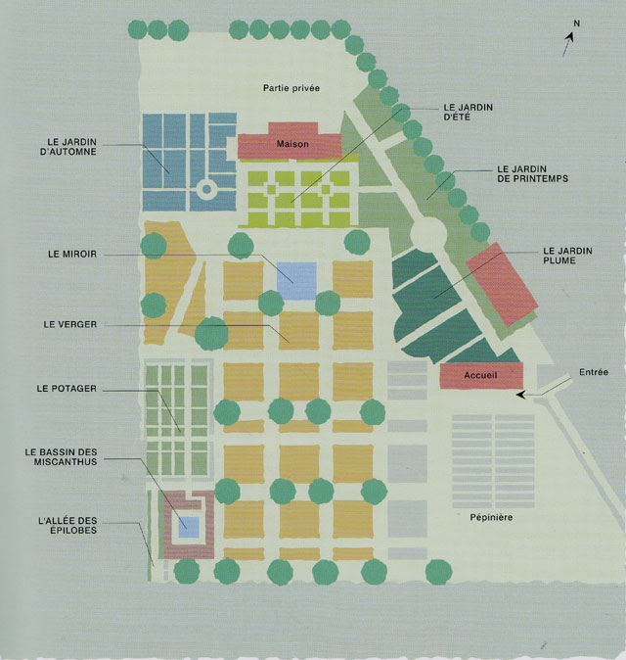
Notes:
Le Jardin Plume.-Plano del jardin

Slide 24
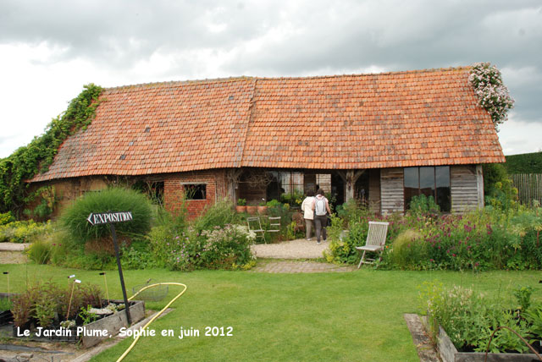
Notes:
Le Jardin Plume

Slide 25
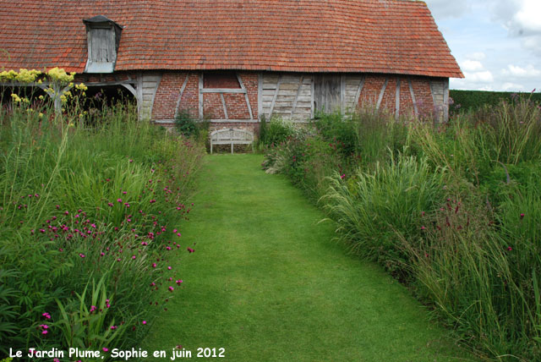
Notes:
Le Jardin Plume

Slide 26
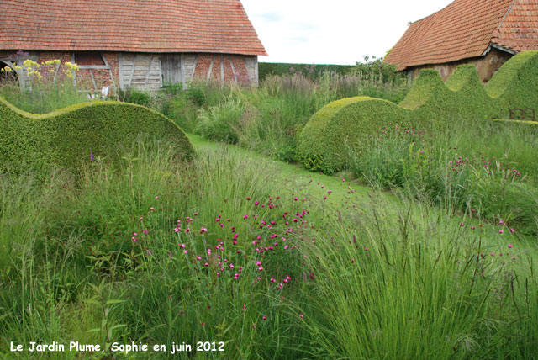

Slide 27
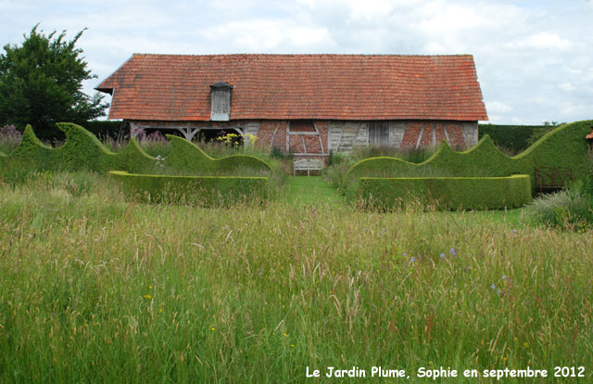
Notes:
Le Jardin Plume

Slide 28

Notes:
Le Jardin Plume

Slide 29
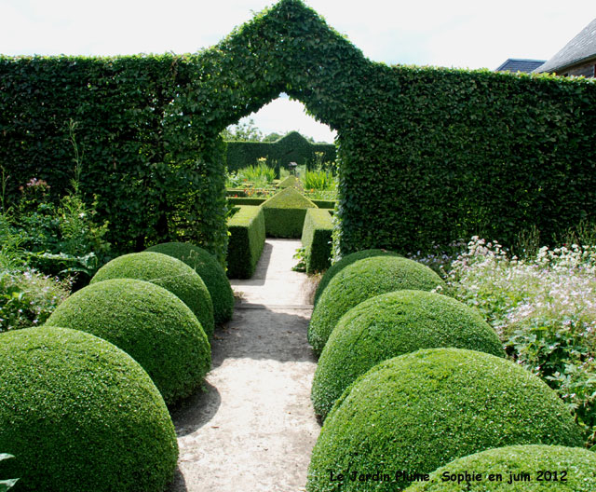
Notes:
Le Jardin Plume

Slide 30
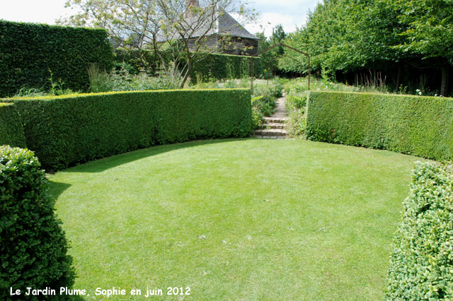
Notes:
Le Jardin Plume

Slide 31
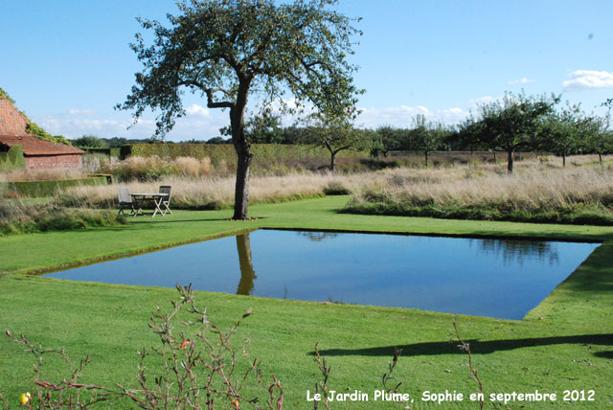
Notes:
Le Jardin Plume

Slide 32
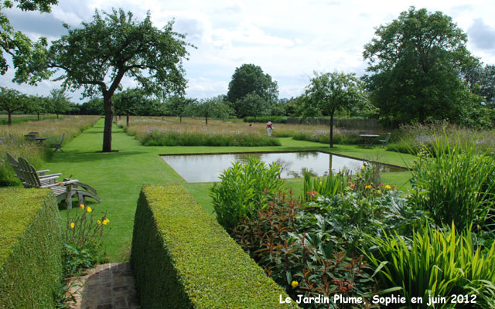
Notes:
Le Jardin Plume

Slide 33
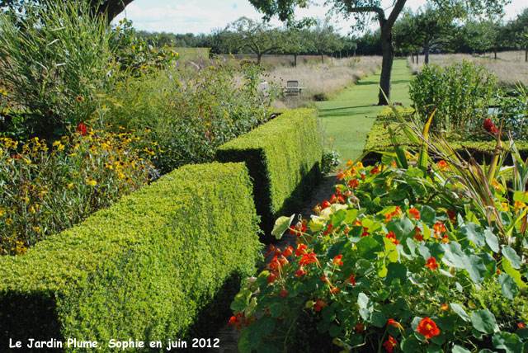
Notes:
Le Jardin Plume

Slide 34
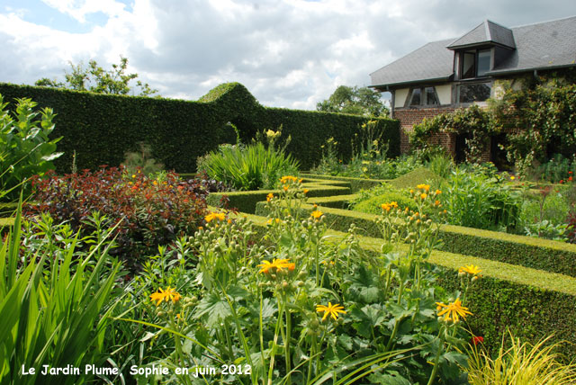
Notes:
Le Jardin Plume

Slide 35
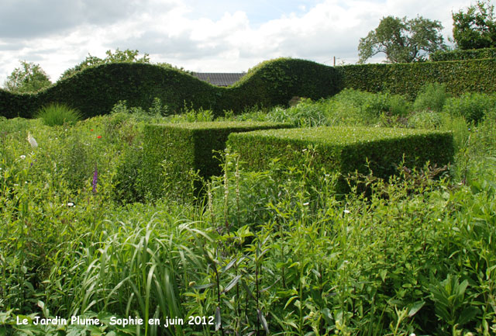
Notes:
Le Jardin Plume

Slide 36
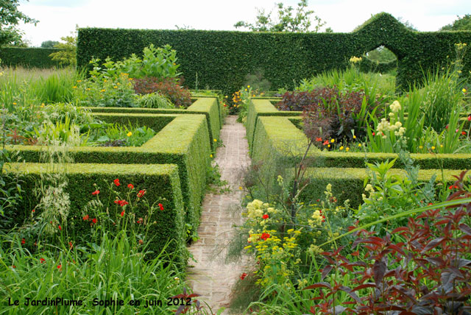
Notes:
Le Jardin Plume

Slide 37
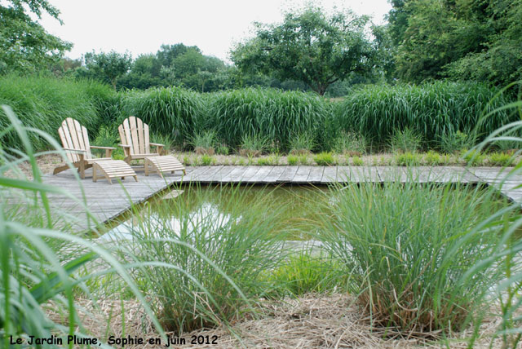
Notes:
Le Jardin Plume

Slide 38
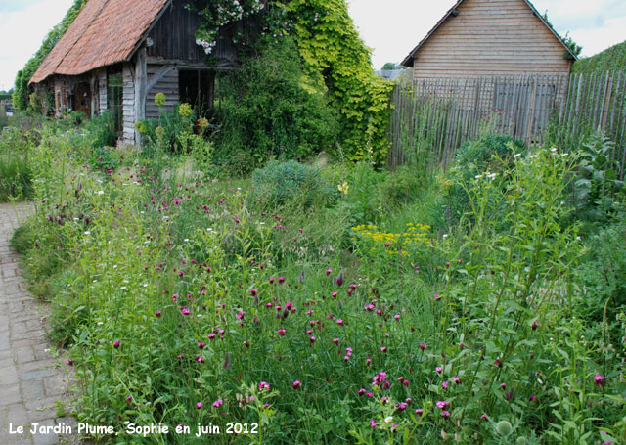
Notes:
Le Jardin Plume

Slide 39
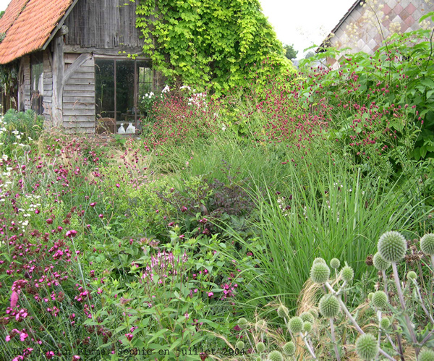
Notes:
Le Jardin Plume

Slide 40
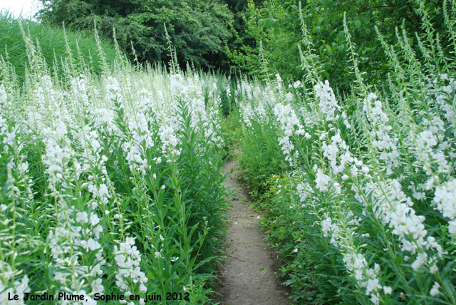
Notes:
Le Jardin Plume

Slide 41
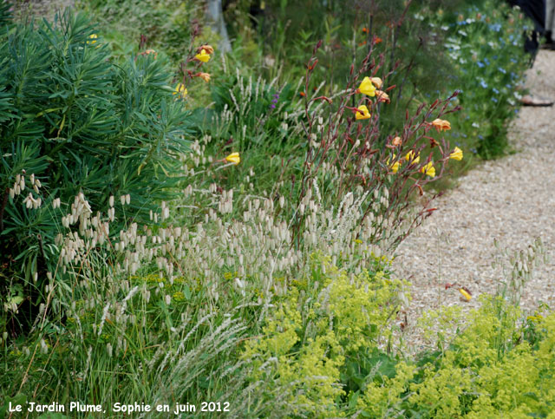
Notes:
Le Jardin Plume

Slide 42
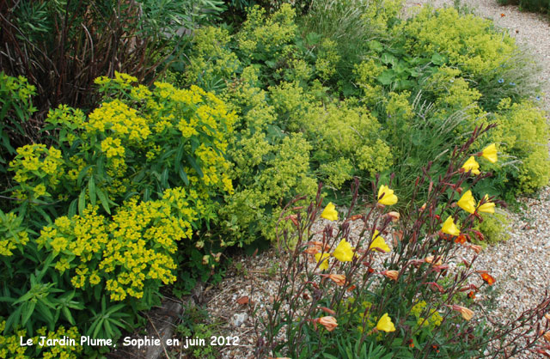
Notes:
Le Jardin Plume

Slide 43
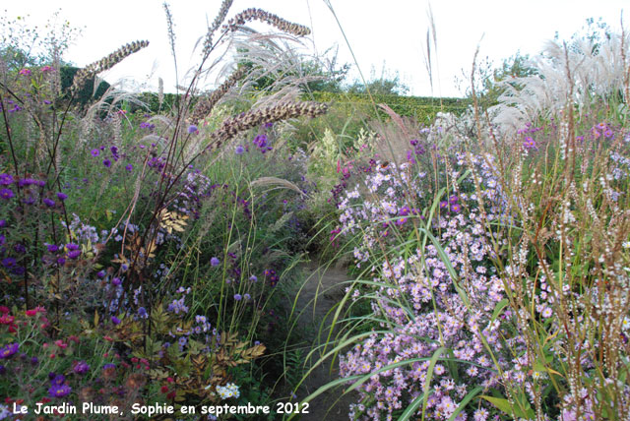

Slide 44
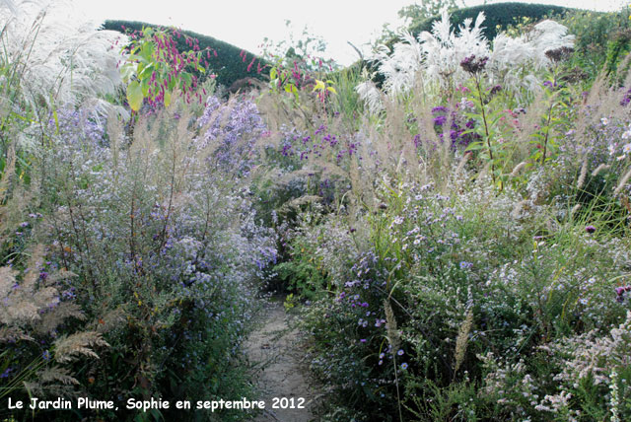
Notes:
Le Jardin Plume

Slide 45
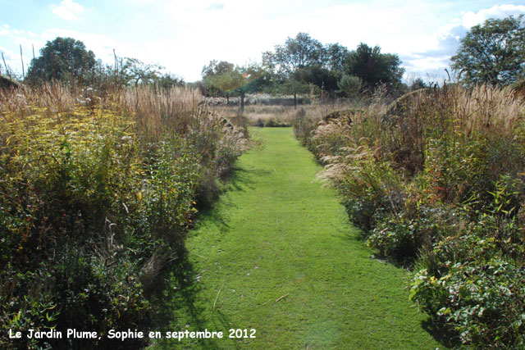
Notes:
Le Jardin Plume

Slide 46
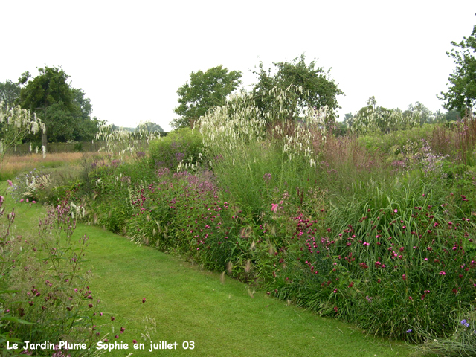
Notes:
Le Jardin Plume

Slide 47
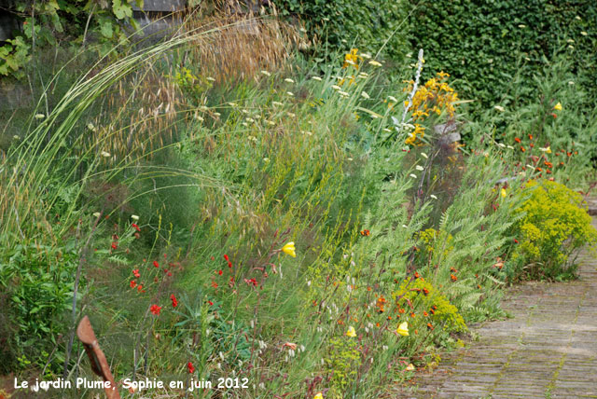
Notes:
Le Jardin Plume

Slide 48
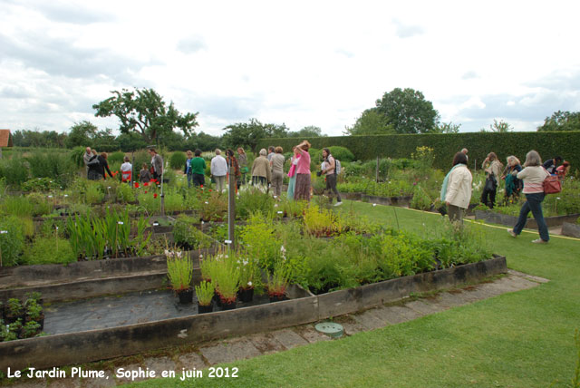

Slide 49
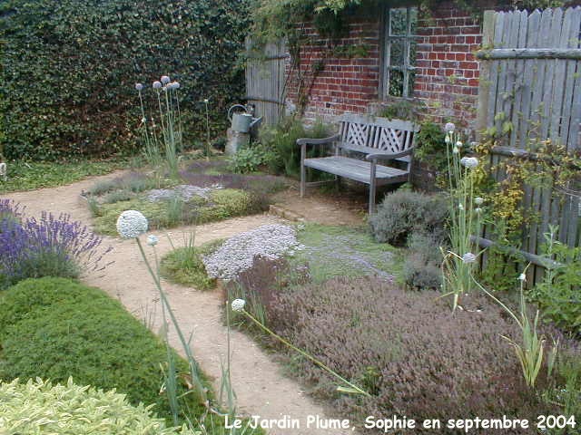

Slide 50
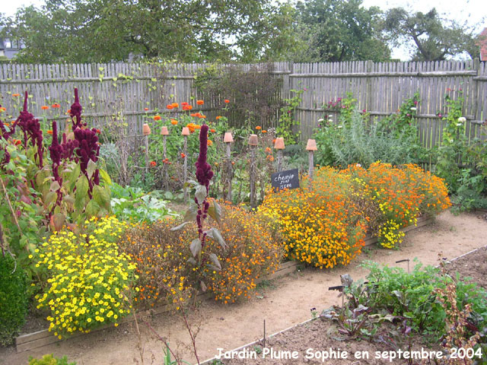
Notes:
Le Jardin Plume

Slide 51
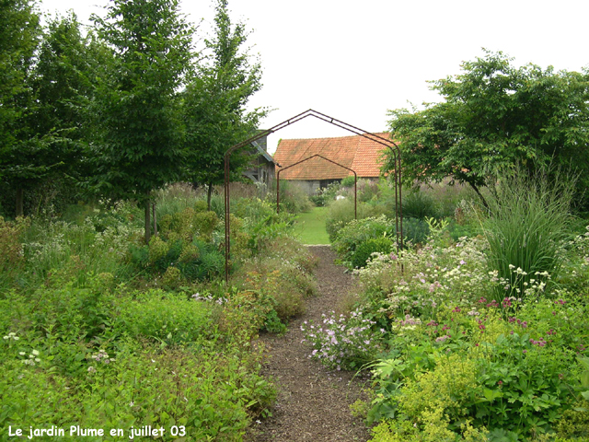
Notes:
Le Jardin Plume

Slide 52
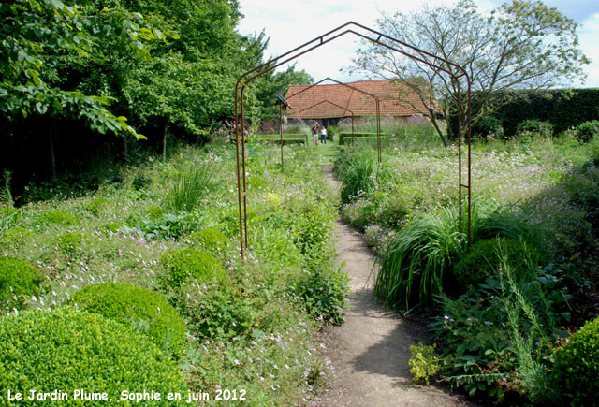
Notes:
Le Jardin Plume

Slide 53
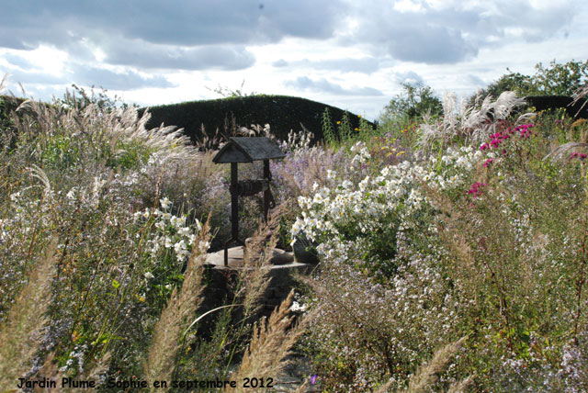
Notes:
Le Jardin Plume

Slide 54
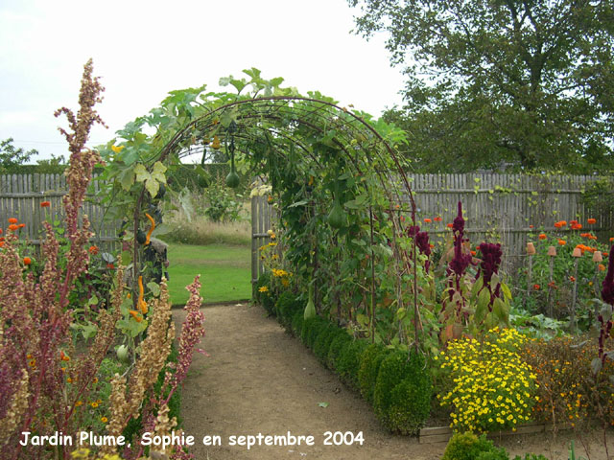
Notes:
Le Jardin Plume

Slide 55
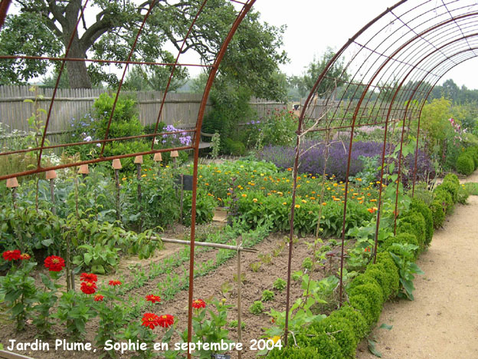
Notes:
Le Jardin Plume

Slide 56
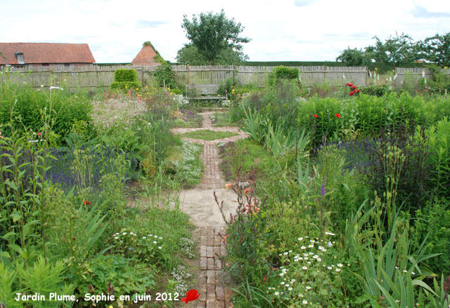
Notes:
Le Jardin Plume

Slide 57
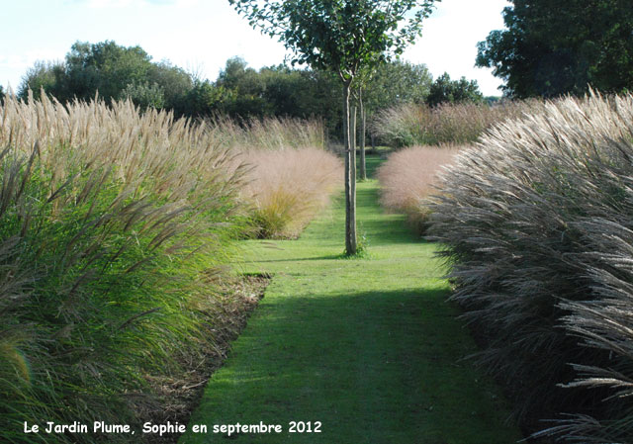
Notes:
Le Jardin Plume

Slide 58
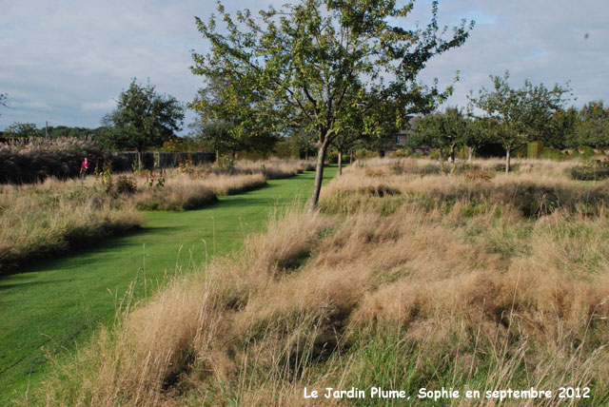
Notes:
Le Jardin Plume

Slide 59
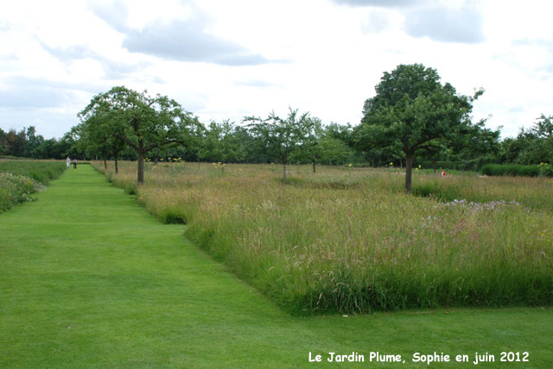
Notes:
Le Jardin Plume

Slide 60
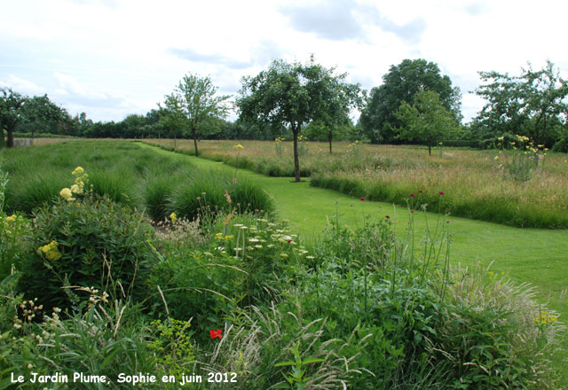
Notes:
Le Jardin Plume

Slide 61

Notes:
Le Jardin Plume

Slide 62
Jardins Albert Kahn
El Museo Departamental Albert-Kahn o en francés : musée départemental Albert-Kahn se encuentra situado en Boulogne-Billancourt, en los Hauts-de-Seine.
Destinándose a hacer perdurar la obra de Albert Kahn, consta de una galería que presenta, en forma de exposiciones temporales, una parte de las colecciones de los "Archivos del Planeta" (4.000 placas estereoscópicas y 72.000 placas autocromas, lo que en realidad la hace la más importante colección del mundo) y de los jardines que se extienden sobre unas cuatro hectáreas y que forman parte integrante de las colecciones del museo.

Slide 63
Los jardines fueron creados por Albert Kahn sobre unos terrenos adquiridos a partir de 1895. Hasta 1910, elabora sobre 4 hectáreas lo que se volverá un nuevo estilo de jardín, el jardín hecho "de escenas".
Albert Kahn era un creyente en la paz universal. Para apoyar su utopía, crea un jardín hecho de diversos jardines reconciliando los estilos de cada país.
Se compone de :
un pueblo japonés, creado en 1898, a la vuelta del primer viaje a Japón de Albert Kahn, por artistas venidos de este país. Habrían aportado con ellos, en repuestos, las casas en las cuales se la practica aún a veces la ceremonia del té.

Slide 64
un jardín japonés moderno, que remplazó en 1990 el primer jardín, con sus puentes de madera roja, su montaña cubierta de azaleas y sus riberas de rodillos concebidos por el paisajista Fumiaki Takano.
un jardín a la francesa creado en 1895 por dos prestigiosos paisajistas de la época : Henri y Achille Duchêne, con un lateral de rosaleda mezclada con una huerta y un invernadero de palmeras. Los dos invernaderos laterales se destruyeron en 1914.
un jardín inglés con un puente de rocalla.
un bosque de los Vosgos de 3000 m² con rocas redondeadas que recuerdan al banquero los paisajes de su infancia

Slide 65
un « bosque azul » donde el cedro del Atlas y la picea de Colorado empujan en armonía gris- azul y la que monte baja alberga entre otras cosas unas colecciones de azaleas allí de Rododendro.
la evocación de un pantano florecido de plantas de agua en una búsqueda de lo natural.
un bosque dorado y su pradera de altas hierbas mezcladas de flores vivaces o anuales, cuyos abedules llorones se tornan de colores dorados en el otoño.
Los jardines se encuentran abiertos al público.

Slide 66

Notes:
Jardines Albert Khan

Slide 67

Notes:
Jardines Albert Khan

Slide 68

Notes:
Jardines Albert Khan

Slide 69



Slide 70

Notes:
Jardins Albert Kahn

Slide 71

Notes:
Jardins Albert Kahn

Slide 72

Notes:
Jardins Albert Kahn

Slide 73

Notes:
Jardins Albert Kahn

Slide 74

Notes:
Jardins Albert Kahn

Slide 75

Notes:
Jardins Albert Kahn

Slide 76

Notes:
Jardins Albert Kahn

Slide 77

Notes:
Jardins Albert Kahn

Slide 78

Notes:
Jardins Albert Kahn

Slide 79

Notes:
Jardins Albert Kahn

Slide 80

Notes:
Jardins Albert Kahn

Slide 81

Notes:
Jardins Albert Kahn

Slide 82

Notes:
Jardins Albert Kahn

Slide 83

Notes:
Jardins Albert Kahn

Slide 84

Notes:
Jardins Albert Kahn

Slide 85

Notes:
Jardines Albert Khan

Slide 86

Notes:
Jardines Albert Khan

Slide 87

Notes:
Jardines Albert Khan

Slide 88

Notes:
Jardines Albert Khan

Slide 89

Notes:
Jardines Albert Khan

Slide 90

Notes:
Jardines Albert Khan

Slide 91

Notes:
Jardines Albert Khan

Slide 92

Notes:
Jardines Albert Khan

Slide 93

Notes:
Jardines Albert Khan

Slide 94

Notes:
Jardines Albert Khan

Slide 95

Notes:
Jardines Albert Khan

Slide 96

Notes:
Jardines Albert Khan

Slide 97

Notes:
Jardines Albert Khan

Slide 98

Notes:
Jardines Albert Khan

Slide 99

Notes:
Jardins Albert Kahn

Slide 100

Notes:
Jardins Albert Kahn

Slide 101

Notes:
Jardins Albert Kahn

Slide 102

Notes:
Jardins Albert Kahn

Slide 103

Notes:
Jardines Albert Khan

Slide 104

Notes:
Jardines Albert Khan

Slide 105

Notes:
Jardines Albert Khan

Slide 106

Notes:
Jardines Albert Khan

Slide 107

Notes:
Jardines Albert Khan

Slide 108

Notes:
Jardines Albert Khan

Slide 109

Notes:
Jardines Albert Khan

Slide 110

Notes:
Jardines Albert Khan

